Slide 1
SmartParking

Slide 2
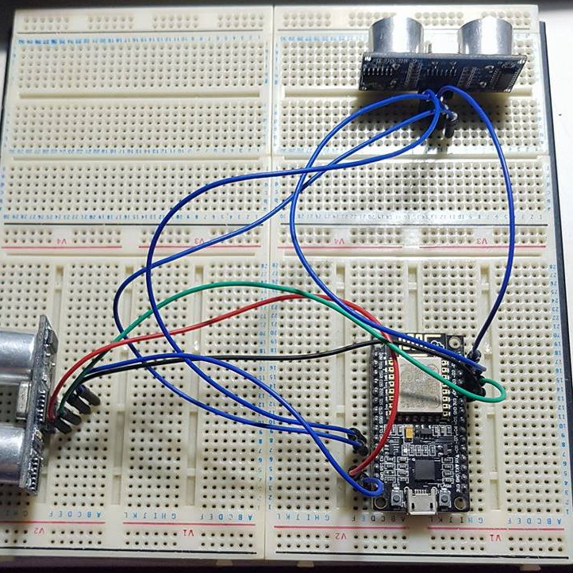
NodeMcu

Slide 3
NodeMcu功能
NodeMcu可以自己從資料庫中尋找自己所屬的停車格ID
NodeMcu經過兩階段的偵測才會回傳有無車

Slide 4

NodeMcu經資料庫找停車格
NodeMcu一開始啟動時先傳送”#0124691”到SmartParking/Sensor中
#0:Start ; 124691:ChipID
Server收到訊息會到資料庫尋找這個ID所屬的停車格ID並回傳
範例是回傳(124691TTU001)

Slide 5
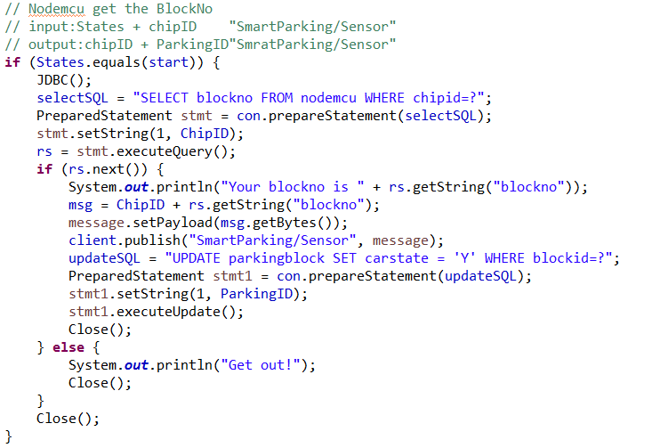
NodeMcu經資料庫找停車格
Server Code:

Slide 6


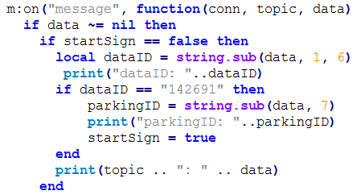
NodeMcu經資料庫找停車格
NodeMcu Code:
一開始還沒有分配到停車格ID時startSign=False
執行start()
接收到Server回 傳就更改 ParkingID

Slide 7
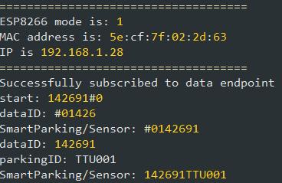
NodeMcu經資料庫找停車格:結果

Slide 8
Android:預約
Android暫時用MQTT來跟Server進行通訊
Android傳送預約(#3TTU001test)請求到”SmartParking/Android”來進行預約
#3:預約 ; TTU001:停車格ID ; test:使用者ID

Slide 9

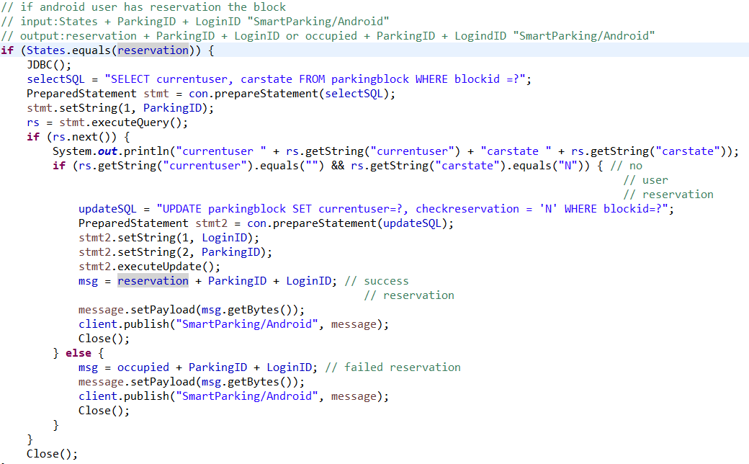
Android:預約

Slide 10
Android:回傳
如果成功預約會收到
#3TTU001test
如果那個位置已經被預約了則會收到
#6TTU001test #6:被占用

Slide 11
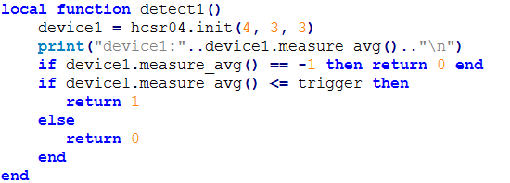
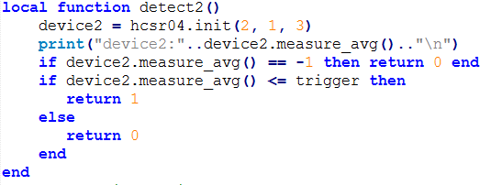
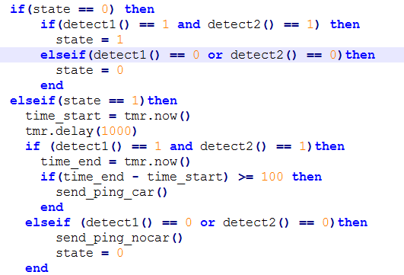
NodeMcu偵測

Slide 12
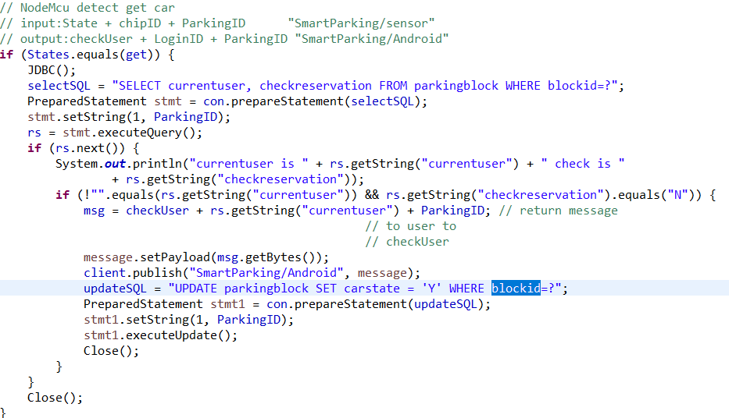
NodeMcu偵測:有車

Slide 13
NodeMcu偵測:有車
會傳送訊息到SmartParking/Android中去確認使用者
#4testTTU001
#4:checkUser

Slide 14
Android確認使用者
Android收到Server傳到訊息之後會跳出一個MessageBox來確認是否為使用者的車
是:#41TTU001test
否:#40TTU001test
#4:checkUser ; 1:是 ; 0:否

Slide 15
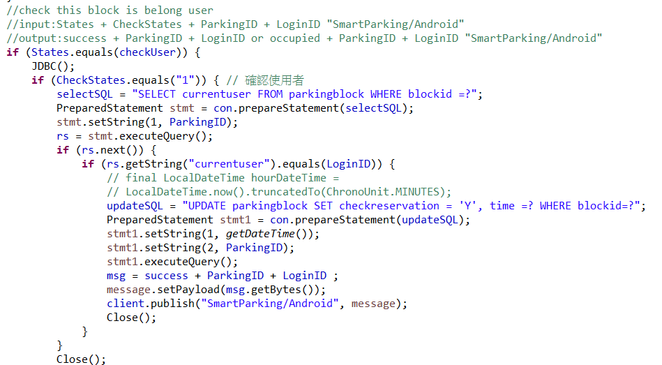
Android確認使用者

Slide 16
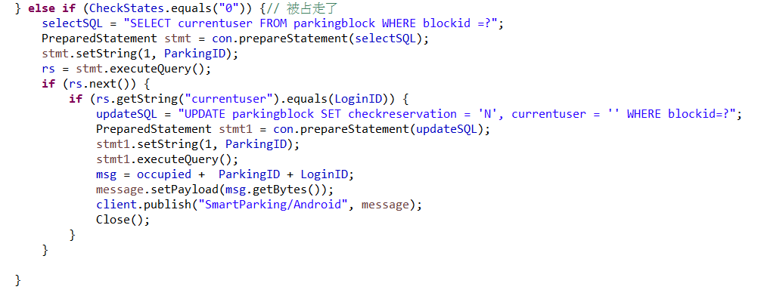
Android確認使用者

Slide 17
NodeMcu偵測沒車
NodeMcu如過偵測到沒車會傳送#2124691TTU001到SmartParking/Sensor上
#2:沒車 ; 124691:ChipID; TTU001:停車格ID
Server收到會傳送訊息到Android上通知離開
#5testTTU001
#5:確認離開

Slide 18
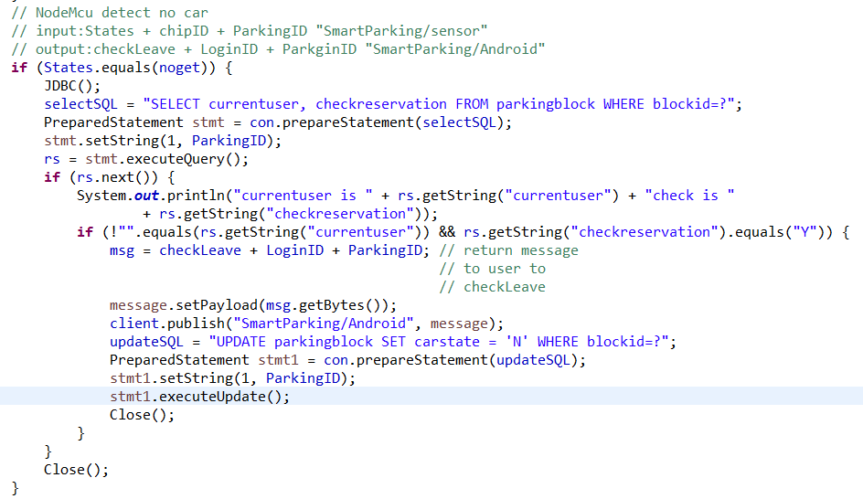
NodeMcu偵測沒車

Slide 19
Android確定使用者離開
Android收到確認離開訊息之後，按下確認會傳送#51TTU001test到SmartParking/Sensor上
#5: 確認離開; 1:確認; TTU001停車格ID test:使用者ID

Slide 20
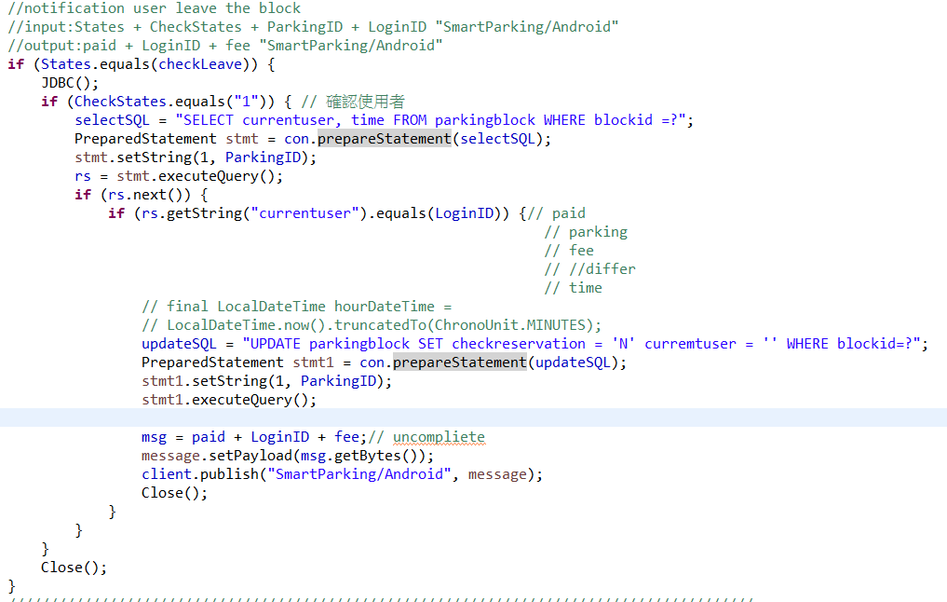
Android確定使用者離開

Slide 21
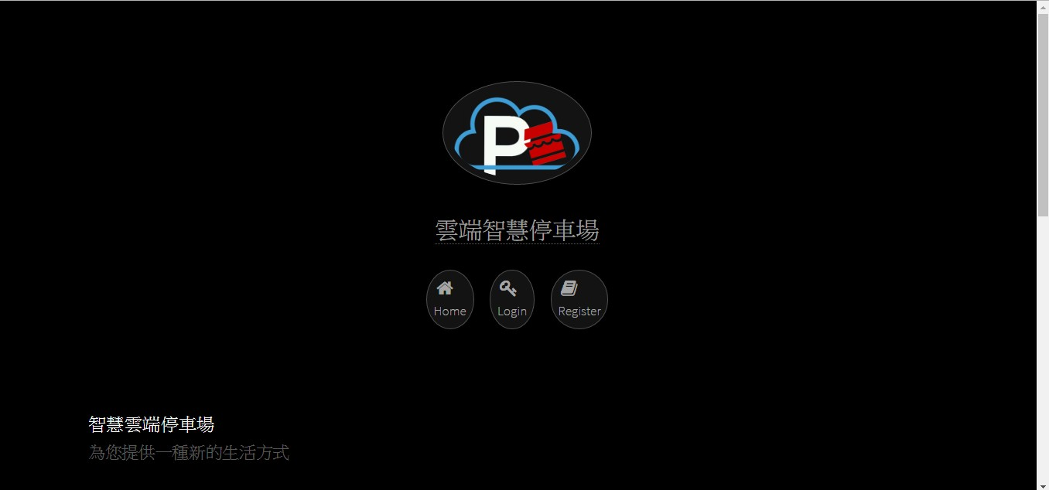
網頁部分:首頁

Slide 22
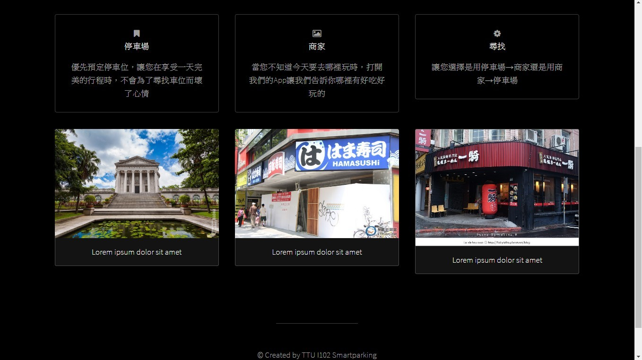
網頁部分:首頁

Slide 23
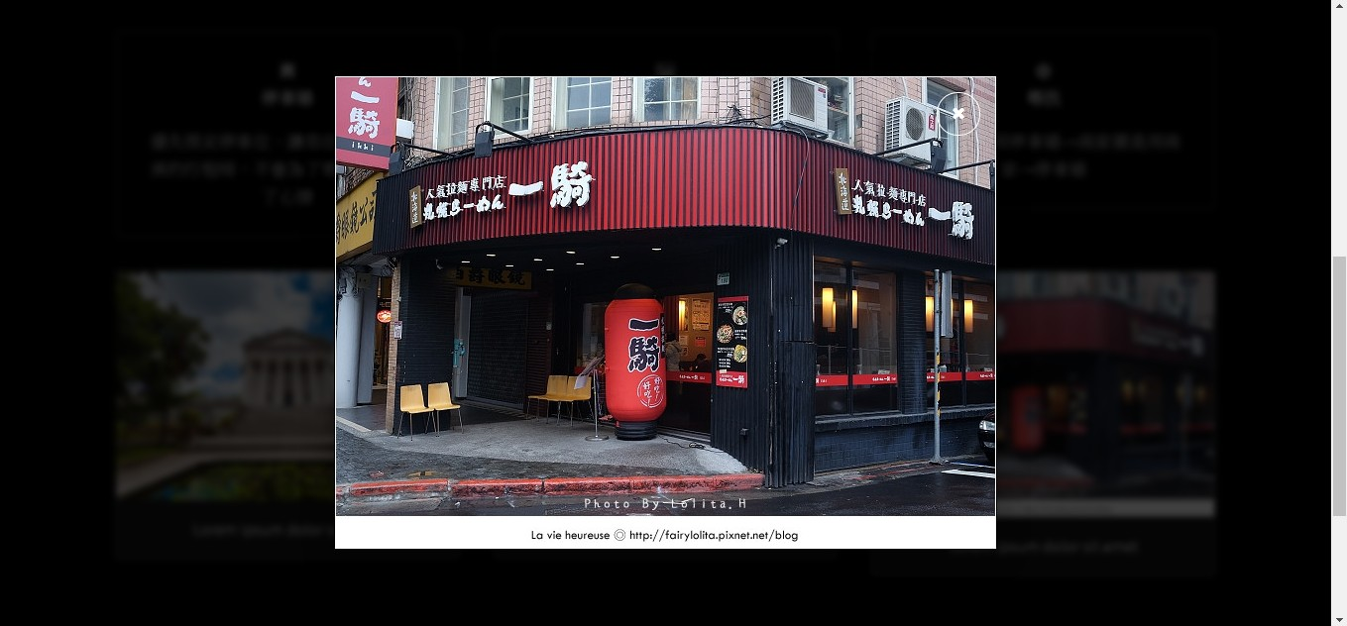
網頁部分:首頁

Slide 24
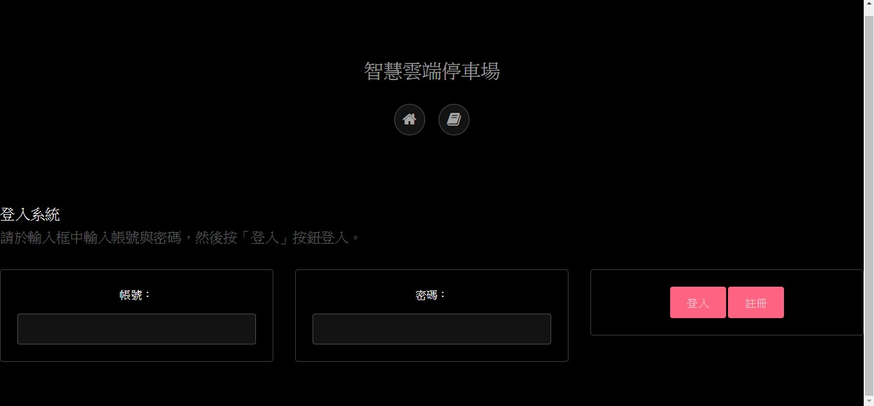
網頁部分:登入

Slide 25
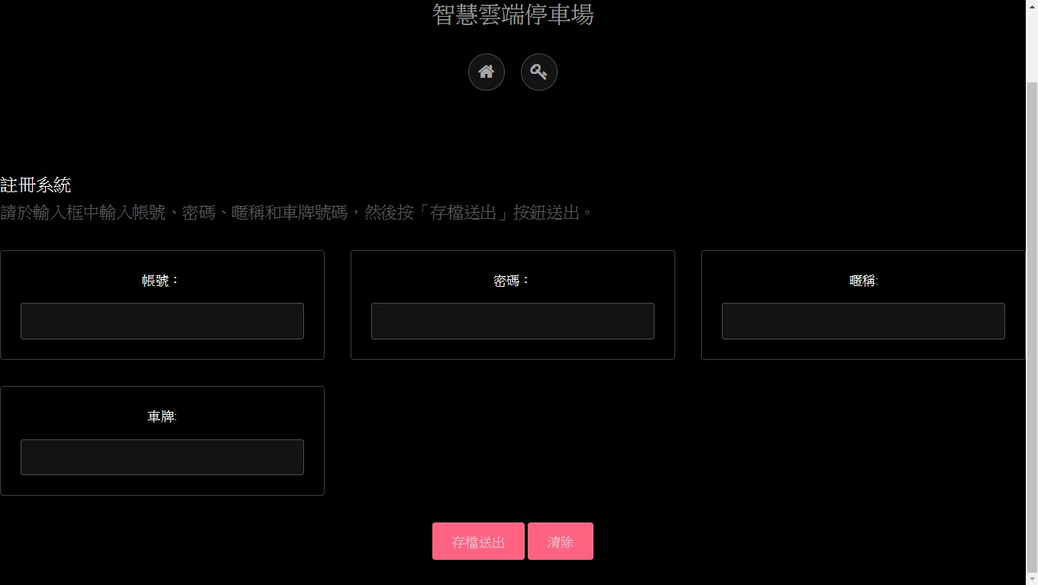
網頁部分:註冊

Slide 26
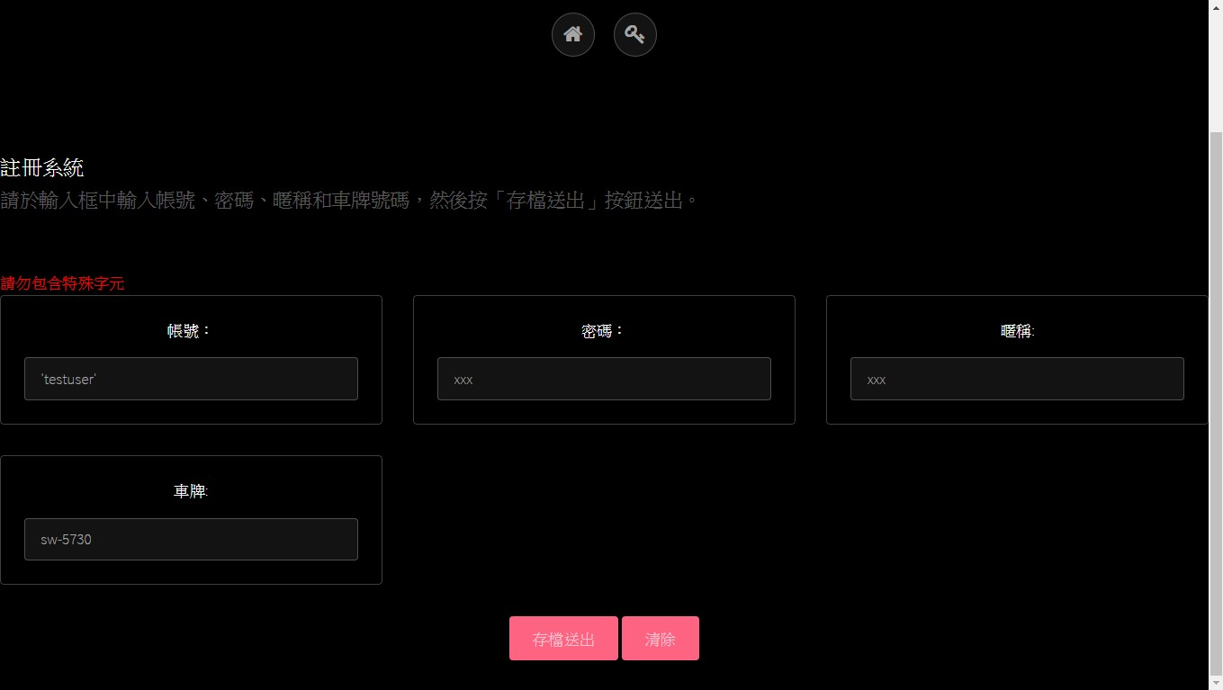
網頁部分:註冊

Slide 27
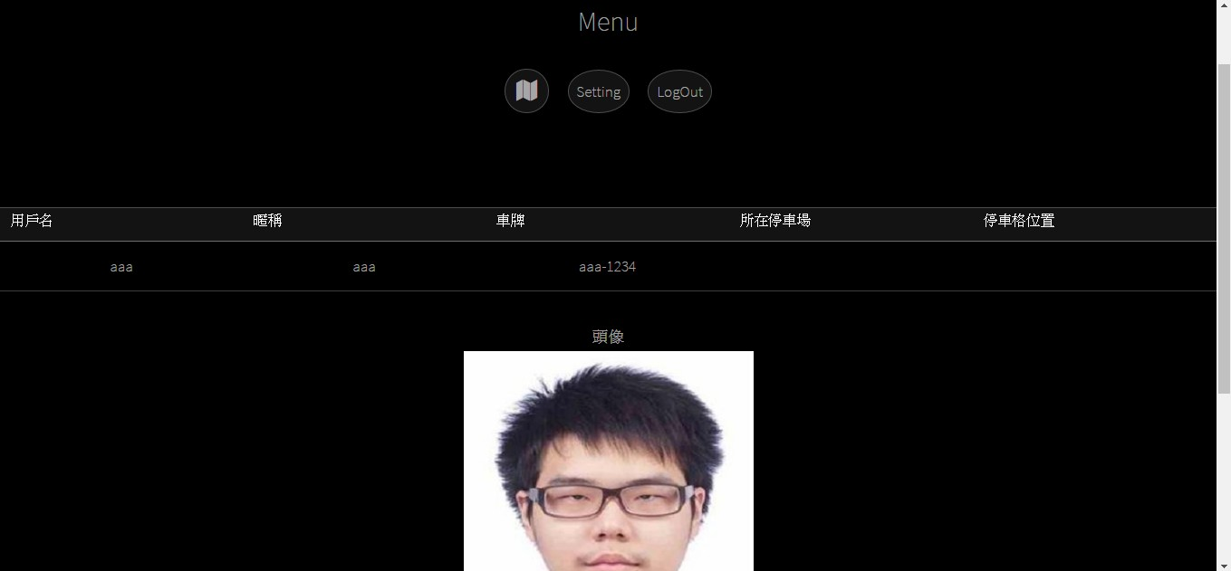
網頁部分:Menu

Slide 28
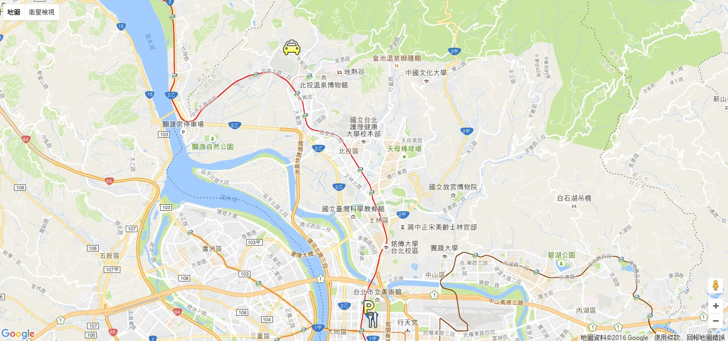
網頁部分:Map

Slide 29
問題:
如果出租 停車場保全問題
地下室網路
入口驗證
預約確保位子不被占住
NodeMcu效能不足

Slide 30
新題材
智慧點名裝置
利用手機上的NFC功能來跟點名裝置(NFCReader)進行資料的傳輸

